Slide 1
דרכים לאיסוף מידע
ניתוח ואיתור מידע
שם המורה:לזלי סלמון
עריכה: רונית נחמיה

Slide 2
מה נלמד היום
דרכי איסוף מידע
סוגי מקורות מידע

Slide 3
דרכי איסוף מידע

Slide 4
דרכי איסוף מידע
HUMINT
יומינט
OSINT
אוסינט
VISINT
ויסינט
SIGINT
סיגינט

Slide 5

https://youtu.be/rpSSxERLDuU

Slide 6

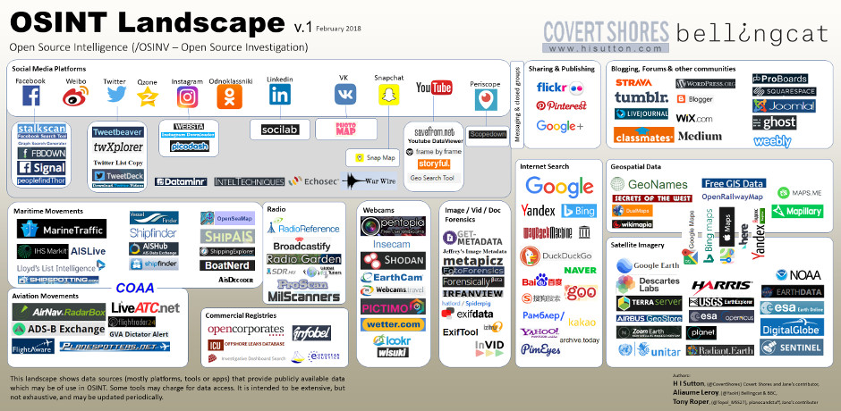
OSINT -Open Sources Intelligence
אוסינט-מודיעין ממקורות גלויים
OSINT
אוסינט
עיבוד של מידע זמין וחוקי ניתן להשתמש בו לצרכים צבאים, מדיניים ועסקיים
דוגמאות למידע גלוי:
תקשורת כתובה ואלקטרונית
פרסומים
רשתות חברתיות
מאגרי מידע פתוחים לציבור
מידע גיאו-מרחבי

Slide 7
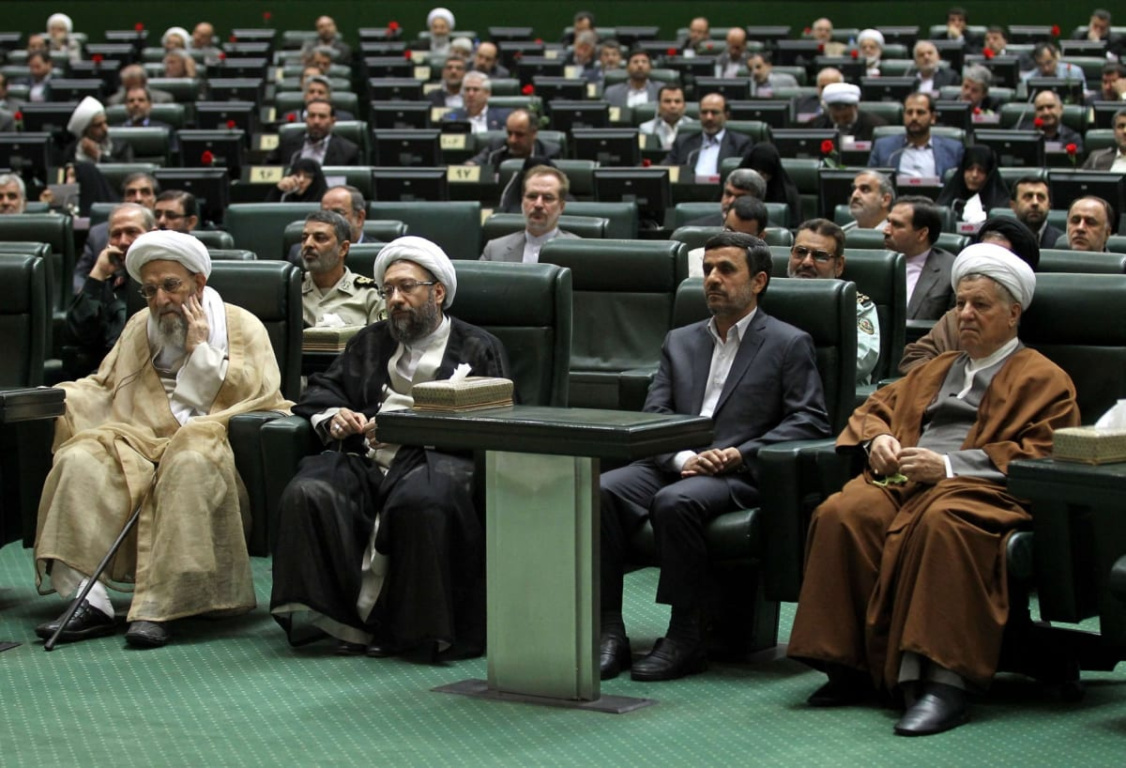
OSINT -Open Sources Intelligence
אוסינט-מודיעין ממקורות גלויים
OSINT
אוסינט
מידע שנאסף ממקורות גלויים וציבוריים:
מידע מ:
הטלוויזיה
הרשתות החברתיות

Slide 8

HUMINT – Human Intelligence
יומינט- מודיעין אנושי
HUMINT
יומינט
איסוף המידע נעשה באמצעות קשרים בינאישיים:
סוכנים
מרגלים
סייענים
שבויים
דיפלומטיים

Slide 9

HUMINT – Human Intelligence
יומינט- מודיעין אנושי
HUMINT
יומינט
המידע שנאסף בעזרת אנשים:
סוכנים
אנשי שיווק
ראיונות עבודה
שיחות חברתיות

Slide 10

VISINT- Visual Intelligence
ויסינט- מודיעין חזותי
VISINT
ויסינט
מידע שנאסף באמצעות חוש הראיה:
לוויינים
מזל"טים
רחפנים
תצפיתנים מהשטח

Slide 11
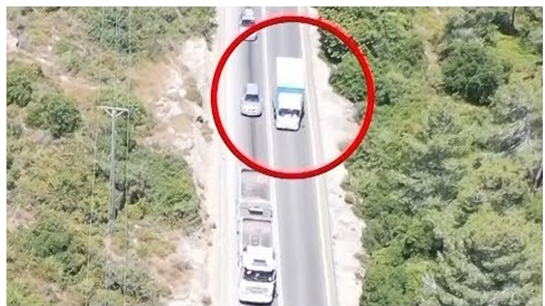
VISINT- Visual Intelligence
ויסינט- מודיעין חזותי
VISINT
ויסינט
מידע שמתקבל בעזרת חוש הראיה :
של רחפן שמזהה עברות תנועה

Slide 12
SIGINT- Signal Intelligence
סיגינט-מודיעין אותות
SIGINT
סיגינט
Communications
Intelligence
COMINT
קומינט
Electronic
Intelligence
ELINT
אלינט

Slide 13
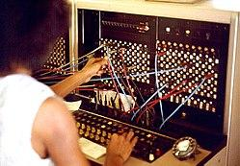
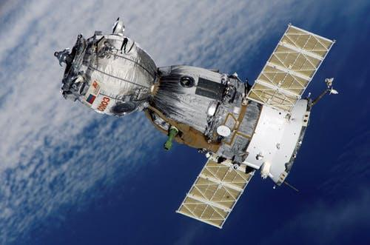
SIGINT- Signal Intelligence
סיגינט-מודיעין אותות
SIGINT
סיגינט
קומינט COMINT
מידע המתקבל מאותות אנושיים : האזנות, יירוט שיחות
אלינט ELINT
מידע המתקבל מאותות אלקטרונים:
מכ"ם, לווינים

Slide 14
לסיכום מקורות המידע והמודיעין

Slide 15
מטלה 1
אדם, שאין ברשותו טלפון, נמצא בקרבת חולה קורונה.
יש לכם אחריות אזרחית לאתרו במהירות האפשרית,
ולהודיע לו, שעליו להיכנס לבידוד.
א) באילו סוגי מודיעין תשתמשו כדי לאתר אדם זה?
ב) באילו סוגי מודיעין נעשה שימוש, כדי לגלות שאדם זה היה בסביבת חולה?

Slide 16
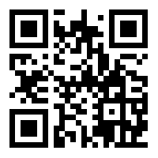
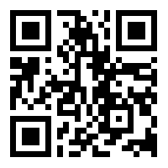
מטלה 2
צפו בקטעי הסרטים.
ציינו בכל סרט את סוגי המודיעין הרלוונטיים.
שימו לב! בכל סרט קיימים לפחות שני סוגים.

Slide 17

נוהל שימוש ביצירות מוגנות בזכויות יוצרים ואיתור בעלי זכויות
השימוש ביצירות במהלך שידור זה נעשה לפי סעיף 27א לחוק זכות יוצרים, תשס"ח-2007. אם הינך בעל הזכויות באחת היצירות, באפשרותך לבקש מאיתנו לחדול מהשימוש ביצירה, זאת באמצעות פנייה לדוא"ל rights@education.gov.il

